Slide 1
Histoire-Géographie EMC Nouveaux programmes 2°BAC PRO Thème 2
L’Amérique et l’Europe en révolution
(des années 1760 à 1804)
Groupe des formateurs LP – Mai-juin 2019

Slide 2
OBJECTIFS DE LA PRESENTATION
A partir des nouveaux programmes, proposer une ou des démarches qui conduisent à son application en cours.
Notes:
Pourquoi avoir une approche d’ensemble ? Les révolutions de la fin du XVIIIe et du début du XIXe siècle n’ont pas été des événements isolés et indépendants. Aujourd’hui, les historiens reconnaissent le caractère commun et universel de certains principes et idéaux.
Ils reconnaissent que l’on ne peut plus isoler la France du contexte international. La révolution française appartient à cette « ère des révolutions » (J-P Poussou), qui ont touché l’Europe et les Amériques dans les années 1770.
Redécouverte des vertus explicatives de la Révolution atlantique dans une perspective d’histoire globale et connectée. Les historiens s’accordent sur le fait qu’il faut replacer la révolution française dans un cadre international même si le débat porte désormais sur la définition de ce cadre (est-il atlantique ? colonial ? européen ? global ?)
Plutôt qu’une seule révolution atlantique, on parle des révolutions atlantiques : contexte de l’ébullition révolutionnaire du XVIIIe siècle : dans tout l’espace atlantique, des forces nouvelles issues des profondeurs de la société ont demandé à participer à la décision politique et manifesté qu’elles étaient aussi politisées (mouvements patriotes, transferts culturels par exemple).
Le monde atlantique est considéré comme un espace d’étude et d’unité historique : d’où l’étude de la traite transatlantique, l’étude des sociétés coloniales via les réseaux de relations et étude des épisodes révolutionnaires dans les sociétés atlantiques.

Slide 3
Notes:
Une articulation histoire-géographie autour des mondialisations :
La première mondialisation XV-XVIIIe en histoire
La mondialisation actuelle en géographie
Difficulté : Quel lien faire entre Révolution et mondialisation ?

Slide 4
Notes:
Le monde atlantique est parcouru de circulations d’hommes et d’idées : « Des circulations qui parcourent, déstabilisent et réorganisent l’espace européen et américain ». Ces circulations sont intenses. Il est donc important d’intégrer l’idée d’échanges (humains, intellectuels, économiques) dans l’étude des Révolutions.

Slide 5
Commentaire du programme
Notes:
Titre du second thème : donne l’espace à étudier, précise les bornes chronologiques 1760 – 1804
1760 : Prise de Québec ? Canada est le premier théâtre des opérations dans la guerre de Sept ans. Guerre en plusieurs phases et plusieurs théâtres d’opération en // :
Le Canada est le premier de ces théâtres de 1758-1760.
Il est précisé dans le commentaire « à partir des années 1760 ». On peut donc démarrer en 1763 avec la signature du Traité de Paris qui met fin à la guerre de Sept Ans entre la Couronne britannique et le royaume de France.
1804 : 1er janvier 1804 : Dessalines proclame l’indépendance de l’île de Saint-Domingue : c’est la naissance d’Haïti (nom amérindien de l’île). Les colons sont expropriés et doivent quitter l’île en raison des violences. L’est de l’île est reprise par les Espagnols.
Le commentaire montre les éléments communs : aspiration à la LIBERTE et influence de la philosophie des Lumières.
Chaque paragraphe qui ne correspond pas forcément à un découpage en séances précise les incontournables : les trois révolutions suivantes sont à étudier : la Révolution américaine, la Révolution française et la Révolution de Saint-Domingue

Slide 6
Des orientations à retenir :
Intégrer l’idée d’échanges (humains, intellectuels, économiques) dans l’étude des Révolutions
Intégrer les idées d’aspiration à la liberté, de l’influence de la philosophie des Lumières
Etudier les Révolutions américaine, française et celle de Saint-Domingue
Intégrer les notions et mots-clés, les capacités et les repères
Notes:
Les aspirations à la Liberté : des libertés à la Liberté. (Daniel Roche, « une révolution totale »).
1751-1772 : Encyclopédie de Diderot et d’Alembert. Influence de la Philosophie des Lumières.
Les Lumières se présentent comme une véritable audace de la pensée : émancipation de l’homme par la connaissance. Grande diversité de pensées : pas d’unité au sein des Lumières mais la liberté constitue l’élément fondamental de la réflexion politique des Lumières. On passe des Libertés à la Liberté : les hommes libres et égaux en droits, la liberté de penser, la liberté d’écrire, la liberté d’informer, les libertés économiques (Adam Smith)…
== > La Liberté constitue notre fil conducteur dans l’étude des trois révolutions.
Comment est mis en pratique le principe de Liberté dans les Révolutions : de quelle liberté s’agit-il ? Quelles en sont les conditions ?
Dans ce combat, une part d’ombre : pas de liberté pour les ennemis de la liberté. Des « catégorie »s humaines sont oubliées : les Indiens, les esclaves, les femmes… (Cf. Jefferson défenseur de la liberté possédait 200 esclaves).
On retrouve des points communs dans les formes d’organisation, dans les symboles, dans les rites : comités de correspondance, comités de salut public, Liberté, serment, arbres de la Liberté, aspiration à avoir une constitution écrite fondée sur les Droits de l’homme…
En outre, le thème de la liberté est en lien avec le programme d’EMC
L’influence des Lumières
Les patriotes américains, pas forcément indépendantistes au départ, ont puisé leurs idées dans les écrits de Locke, de Quesnay, de Smith, de Hume (les Lumières écossaises) et françaises (Montesquieu). L’Anglais Thomas Paine publie « Le sens commun » en 1776 : cet pamphlet appelle à l’indépendance des colonies, dénonce la tyrannie du roi George III et proclame « En Amérique, la loi est souveraine ».

Slide 7
Des notions et des repères à maîtriser : Citoyen, Constitution, République Droits de l’Homme et du Citoyen, Révolution, indépendance, philosophie des Lumières

Slide 8
Des capacités à travailler :
Compléter ou réaliser une frise chronologique des révolutions dans l’espace atlantique.
Situer un acteur dans son contexte et préciser son rôle dans la période considérée.
Raconter l’une des trois révolutions (Amérique du nord, France, Saint-Domingue).
Dégager le sens et l’intérêt de l’un des textes patrimoniaux de la période.

Slide 9
Comment articuler les trois révolutions ?

Slide 10
Partir de l’idée de « Liberté » et se demander si elle est accordée à tous à l’issue des trois révolutions.

Slide 11
Un fil conducteur pour le thème : Les trois révolutions ont-elles permis à tous d’accéder à la LIBERTE ?
Notes:
Le fil directeur : la conquête de la Liberté.
Etudier chaque révolution en intégrant un (des) exemples d’acteur(s) extérieur (s)…
Mettre l’accent sur les résonnances de l’événement à l’étranger/ les liens entre les événements internes et les événements extérieurs.
Mettre en évidence les spécificités.

Slide 12
Exemple 1
SEANCE | TITRE | DUREE
Séance 1 | LA REVOLUTION AMERICAINE (1775-1787) | 2h
Séance 2 | LA REVOLUTION FRANÇAISE (1789-1799) | 2h
Séance 3 | LA REVOLUTION DE SAINT-DOMINGUE (1791-1804) | 2h

Slide 13
Exemple 2
SEANCE | TITRE | DUREE
Séance 1 | LES LUMIERES | 1h
Séance 2 | LA REVOLUTION AMERICAINE (1775-1787) | 2h
Séance 3 | LA REVOLUTION FRANÇAISE (1789-1799) | 2h
Séance 4 | LA REVOLUTION DE SAINT-DOMINGUE (1791-1804) | 2h
Notes:
Globalement séances courtes 2 heures maxi
Plan en Causes/Faits/Conséquences
Mettre en évidence la conquête des libertés et ses limites.
Mettre en évidence les liens entre les espaces concernés
Compléter une chronologie

Slide 14
Exemple 3
SEANCE | TITRE | DUREE
Séance 1 | INTRODUCTION (Acquis) | 1h
Séance 2 | LA REVOLUTION AMERICAINE (1775-1787) | 1h
Séance 3 | LA REVOLUTION FRANÇAISE (1789-1799) | 2h
Séance 4 | LA REVOLUTION DE SAINT-DOMINGUE (1791-1804) | 1h
Séance 5 | UN REVOLUTIONNAIRE : LE MARQUIS DE LA FAYETTE | 1h

Slide 15
Proposition de découpage de la séquence :
Séances | Objectifs | Notions et Mots-clés | Capacités Travaillées | Repères
I. INTRODUCTION (1h00) | Contextualiser le thème | Citoyen, République Révolution, indépendance, philosophie des Lumières | Compléter ou réaliser une frise chronologique des révolutions dans l’espace atlantique | 1751-1772 : Encyclopédie de Diderot et d’Alembert. 1775-1783 : guerre d’indépendance des États-Unis d’Amérique. 1789-1799 : Révolution française et Première République.
II. LA REVOLUTION AMERICAINE (1775-1787) (1h00) | Comprendre la conquête des libertés aux Etats-Unis | Citoyen, Constitution, République Droits de l’Homme et du Citoyen, Révolution, indépendance, philosophie des Lumières | Dégager le sens et l’intérêt de l’un des textes patrimoniaux de la période Compléter ou réaliser une frise chronologique des révolutions dans l’espace atlantique | 1775-1783 : guerre d’indépendance des États-Unis d’Amérique. 1776 : Déclaration d’indépendance des États-Unis d’Amérique.
III. LA REVOLUTION FRANÇAISE (1789-1799) (2h00) | Comprendre la conquête des libertés en France | Citoyen, Constitution, République Droits de l’Homme et du Citoyen, Révolution, philosophie des Lumières | Raconter l’une des trois révolutions (Amérique du nord, France, Saint-Domingue) Compléter ou réaliser une frise chronologique des révolutions dans l’espace atlantique Dégager le sens et l’intérêt de l’un des textes patrimoniaux de la période | 1789-1799 : Révolution française et Première République. 26 août 1789 : Déclaration des Droits de l’homme et du citoyen. 10 août 1792 : chute de la monarchie en France.
IV. LA REVOLUTION DE SAINT-DOMINGUE (1791-1804) (1h00) | Comprendre la conquête des libertés à Saint-Domingue | Citoyen Constitution République Droits de l’Homme et du Citoyen, | Compléter ou réaliser une frise chronologique des révolutions dans l’espace atlantique | 1794 : abolition de l’esclavage dans les colonies par la République française (1793 à Saint-Domingue), rétabli en 1802.
V. UN REVOLUTIONNAIRE : LE MARQUIS DE LA FAYETTE (1h00) | Comprendre le rôle d’un acteur dans deux révolutions | Constitution République Droits de l’Homme et du Citoyen, | Situer un acteur dans son contexte et préciser son rôle dans la période considérée. | 1775-1783 : guerre d’indépendance des États-Unis d’Amérique. 1776 : Déclaration d’indépendance des États-Unis d’Amérique. 1787 : Constitution des États-Unis d’Amérique. 1789-1799 : Révolution française et Première République. 26 août 1789 : Déclaration des Droits de l’homme et du citoyen. - 10 août 1792 : chute de la monarchie en France.

Slide 16
Propositions pour l’exemple 3

Slide 17
Séance 1 : Introduction
La question des acquis
Evaluation diagnostique (kahoot/socrative)
Remédiation / rappel / introduction
Activité : frise chronologique

Slide 18
Séances 2/3/5 : Les révolutions
Globalement courtes 1h.
Plan en Causes/Faits/Conséquences.
Mettre en évidence la conquête des libertés et ses limites.
Mettre en évidence les liens entre les espaces concernés.
Compléter la chronologie.

Slide 19
Séances 3/5 : Raconter
Pourquoi ?
Séance 3 : Etudier la révolution française puis être capable d’en faire le récit.
Séance 5 : La Fayette : Permet de montrer les liens entre les espaces + situer un acteur dans son contexte et préciser son rôle dans la période considérée.

Slide 20
Les capacités travaillées
- Compléter ou réaliser une frise chronologique des révolutions dans l’espace atlantique.
- Situer un acteur dans son contexte et préciser son rôle dans la période considérée.
- Raconter l’une des trois révolutions (Amérique du nord, France, Saint-Domingue).
- Dégager le sens et l’intérêt de l’un des textes patrimoniaux de la période

Slide 21
Exemple 4
SEANCE | TITRE | DUREE
Séance 1 | INTRODUCTION (Acquis) | 0h30
Séance 2 | LA REVOLUTION AMERICAINE (1775-1787) | 2h
Séance 3 | LA REVOLUTION FRANÇAISE (1789-1799) | 2h
Séance 4 | LA REVOLUTION DE SAINT-DOMINGUE (1791-1804) | 2h
Séance 5 | SYNTHESE | 1h

Slide 22
Propositions pour l’exemple 4

Slide 23
Découpage du thème en 5 séances

Slide 24
Etape 1 : Faire une évaluation diagnostique (kahoot/socrative/plickers) sur les repères chronologiques appris au cycle 4 (environ 30 minutes)

Slide 25
Rappel des notions du cycle 4 : 1751-1772 : Encyclopédie de Diderot et d’Alembert. 1775-1783 : guerre d’indépendance des États-Unis d’Amérique. 1776 : Déclaration d’indépendance des États-Unis d’Amérique. 1789-1799 : Révolution française et Première République. 26 août 1789 : Déclaration des Droits de l’homme et du citoyen

Slide 26
Vérifier également la mémorisation du repère du thème 1 du programme d’histoire : 1763 : le Traité de Paris qui met fin à la guerre de Sept Ans

Slide 27
Enfin, revoir les valeurs défendues par les philosophes des Lumières et citer quelques philosophes des Lumières

Slide 28
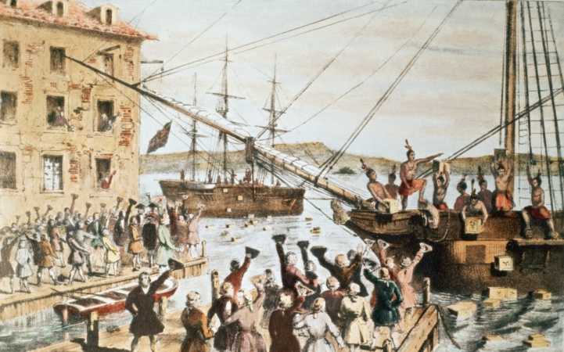
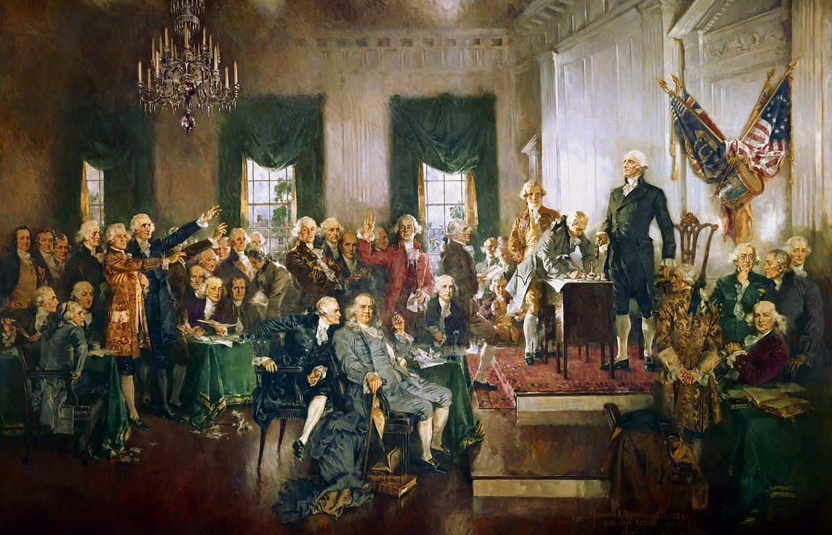
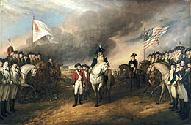
Séance 1 : La Révolution américaine (1775-1787) 2 heures
Notes:
Des acteurs : Rochambeau, Jefferson, Washington, La Fayette, Paine…
La Révolution américaine montre qu’un changement est possible.

Slide 29
Mise au point sur la Révolution américaine

Slide 30
Travail sur un support documentaire qui permettra de compléter, en restitution, soit un schéma de synthèse soit un tableau de synthèse

Slide 31
Qui (les acteurs/les oubliés) ? Pourquoi ? ( les causes) Quand ? Les grandes étapes ? Les conséquences ?

Slide 33
Influence de la philosophie des Lumières
Notes:
Traduits en français dès 1783 les textes des Constitutions des Treize Etats-Unis d’Amérique (précédées de déclarations de droits) seront l’objet de vives discussions menées par les constituants français entre 1789 et 1791. certains préfèrent le modèle virginien, d’autres celui du Massachussetts ou de la Pennsylvanie…. D’où l’importance des débats américains pour la France. Objectif : régénérer de fond en comble le pouvoir politique sans pour autant copier servilement les modèles outre-Atlantique.

Slide 34
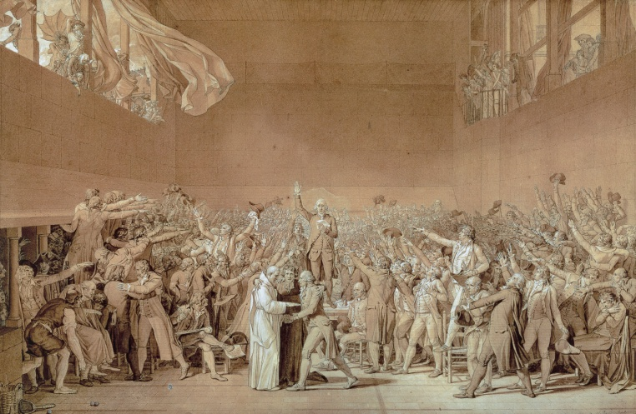
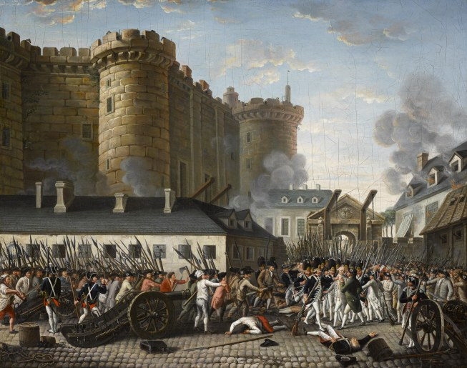
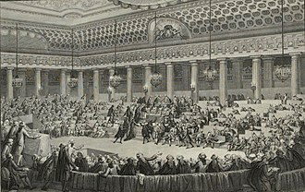
Séance 2 : La Révolution française (1789-1799) 2 heures
Notes:
La Révolution française bouleverse l’Europe et le monde : « basculement mondial » (onde de choc) (Pierre-Yves Beaurepaire et Silvia Marzagalli). La Révolution française a agité politiquement et socialement l'ensemble du continent européen. Elle a agi sur les pays limitrophes : bouleversements territoriaux et institutionnels. La France a suscité espoirs et déceptions (cf. Pologne et Irlande se soulèvent mais ne reçoivent pas le soutien de la France).
On peut retenir 3 temps :
Faire la Révolution en monarchie ( 1789-92) : L’impossible monarchie constitutionnelle. 26 août 1789 : DDHC ; 10 août 1792 : chute de la monarchie.
La République à l’épreuve (1792-1795),
Le Directoire ou l’impossible apaisement (1795-1799)
( Le programme ne propose pas l’étude du Consulat, période de personnalisation du pouvoir (1799-1804) mais il est évoqué dans le cadre de l’étude de la Révolution de Saint Domingue : voir plus loin).
L’axe d’étude : la Liberté.
Des acteurs : Brissot, Abbé Raynal, l’Abbé Grégoire, Mirabeau, Robespierre, Danton, Marat…

Slide 35
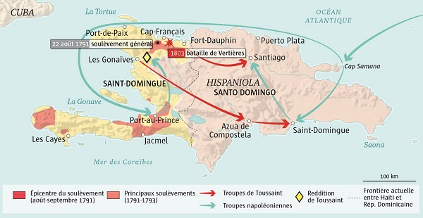
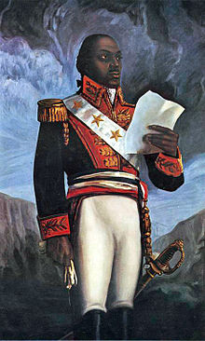
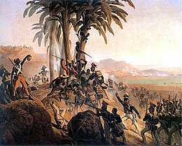
Séance 3 : La Révolution de Saint-Domingue (1791-1804) 2 heures
Notes:
Révolution longtemps oubliée qui a eu une importance capitale dans l’histoire de l’Amérique et de l’Afrique. Un épisode intégré à l’histoire de la révolution française (travaux d’Yves Bénot, et de Marcel Dorigny).
Quelques acteurs : Jean-Baptiste Belley- Julien Raimond, Jean Jacques Dessalines, Toussaint Louverture, André Rigaud, Alexandre Pétion, Claude Milscent.
4 héroïnes de la Révolution : Sanité Belair, Catherine Flon, Cécile Fatiman, Dédée Bazile.
Rochambeau participe à la lutte contre les esclaves révoltés en 1792 (il avait participé à la guerre d’indépendance des Etats-Unis)
La Révolution haïtienne aide à penser les limites de la Révolution française (difficile abolition de l’esclavage).
- Les événements de Saint-Domingue dépassent le cadre américain : ils sont relus en Allemagne et réinterprétés alors que la servitude concerne des paysans allemands attachés à la terre de leur seigneur.
- Aux États-Unis, l’arrivée des colons de Saint-Domingue chassés par les révoltés en 1793 fournit des arguments aux adversaires de l’abolition de l’esclavage.
Les origines de cette révolte sont multiples. Les facteurs internes (contradictions de la société coloniale, volonté de révolte des esclaves) et les facteurs externes (influence des Lumières, de la Révolution française) se conjuguent.
Les facteurs internes : une situation explosive dans les Caraïbes en 1780 qui conduit à la remise en cause du système colonial.
Une révolte à Saint-Domingue, la « Perle des Antilles » ; importance pour la France après 1763. Premier producteur mondial de sucre, de café. 406 000 esclaves sur 456 000 habitants dans l’île (90 % d’esclaves ; importance des Libres de Couleur ➔ 28 000) ; alimentée en esclaves par la Traite négrière, les productions assurent une balance commerciale positive : richesse de Bordeaux, Nantes, du Havre (thème 1).
Traversée par des tensions entre colons et « libres de couleur » : contexte de guerre civile.
-les colons voulaient pouvoir commercer directement avec l’Amérique ;
- émergence de la catégorie des libres de couleur qui veulent pouvoir participer aux décisions, or depuis 1763, ils sont exclus des emplois publics ; certains sont plus riches que les Blancs. Certains ont participé à la guerre d’indépendance des Etats-Unis lors de la levée de troupe de volontaires parmi les gens de couleur libres en 1779 par l’amiral d’Estaing pour combattre aux côtés des Américains (Jean-Baptiste Belley, André Rigaud).
=== > 1790 : les colons de Saint-Domingue se révoltent contre l’autorité locale de la métropole (veulent plus de liberté ; contestent le maintien de l’Exclusif colonial). Révolte de libres de couleur (Vincent Ogé et Jean-Baptiste Chavanne) pour pouvoir entrer dans les assemblées coloniales réservées aux Blancs. Guerre civile entre Blancs et Libres de couleur.
Les facteurs externes : (en lien avec la Révolution française)
1789 : la Déclaration des Droits de l’Homme et du Citoyen ne conduit pas à l’abolition de l’esclavage. (Barnave soutient le Club Massiac). Exclusion de la colonie de la Constitution du royaume : maintien de l’esclavage et du système de l’exclusif ; propriétés des colons sont sous sauvegarde de la Révolution, les assemblées coloniales vont rédiger leur propre constitution) ; la Société des Amis des noirs et la gauche de l’Assemblée sont en minorité. Le débat colonial cristallise les oppositions entre Feuillants et Jacobins.
Les événements : la révolte de Saint-Domingue : une révolte d’esclaves.
23 août 1791 : insurrection générale d’esclaves (2000) dans la plaine du nord de l’île au nom de la Liberté (20 ou 21 août : cérémonie du Bois-Caiman) : 2000 esclaves se révoltent => existence de rumeurs sur le refus des autorités locales d’appliquer des mesures décidées par Louis XVI pour accorder un jour de repos hebdomadaire.
Plantations brûlées,
Les libres de couleur se révoltent contre les Blancs pour revendiquer l’égalité juridique,
Les esclaves insurgés sont réprimés par 12 000 gardes nationaux envoyés dans l’île ; l’assemblée législative joue la carte des Libres de couleur (octroi en avril 1792 des droits politiques aux Libres de couleur) par crainte de colonies pouvant jouer la carte contre-révolutionnaire : Brissot, et les Girondins ont fondé leur fortune sur le commerce colonial. Toussaint Louverture rejoint la révolte.
Dans l’île les Espagnols envahissent l’île et obtiennent le soutien d’esclaves révoltés moyennant la promesse de leur accorder la liberté.
Février 1793 : guerre de la France contre l’Espagne et l’Angleterre qui occupent une partie de Saint Domingue. Ile prise dans une guerre civile généralisée (destruction du Port du Cap Français le 21 juin 1793, lors de la guerre entre planteurs et Libres de couleurs, auxquels se joignent les esclaves).
Envoi de Sonthonax et Polverel par l’Assemblée législative pour mater la révolte et établir les droits des libres de couleur. Ils abolissent l’esclavage les 29 août 1793 (au nord) et 21 septembre 1793 (à l’ouest et au sud) de l’île
4 février 1794 : abolition de l’esclavage dans toutes les colonies : la DDHC prend toutes ses dimensions (mais pas appliqué car Martinique et partie de Saint Domingue occupée par Britanniques ; pas appliqué à la Réunion et à l’île Maurice où les commissaires de la République venus faire appliquer la loi sont expulsés en 1796). Uniquement appliqué à la Guadeloupe. Mise en place d’un système de travail forcé pour assurer la reprise de la production.

Slide 36
Au fur et à mesure des séances, des points de convergences et des différences vont émerger.
Notes:
Peu de Français qui ont combattu en Amérique ont épousé les idéaux révolutionnaires. Certains ont même choisi de lutter contre la Révolution (ex : François Charrette de la Contrie à la tête de l’armée vendéenne en mars 1793).
Des combattants français sont partis combattre au côté des insurgés : Lafayette mais aussi Jean-Baptiste Donatien de Vimeur, comte de Rochambeau (à la tête de 6000 hommes pour aider les colons américains : Rochambeau a participé aux côtés de Washington à la bataille de Yorktown en octobre 1781). En retour Thomas Jefferson est venu en France…
Paris est en 1787-1788 « une nébuleuse de révolutionnaires venus de toute l’Europe mais aussi d’Amérique ». Accueil de nombreux réfugiés politiques en France.
Le général Dumas originaire de Saint-Domingue sert dans l’armée française de 1793 à 1801 (père d’Alexandre Dumas).

Slide 37
Séance 4 : Bilan sur l’Amérique et l’Europe en révolution 2 heures

Slide 38
Proposition d’activités de synthèse basées sur les capacités prescrites dans les programmes

Slide 39
Proposition 1 :

Slide 40
Compléter ou réaliser une frise chronologique des révolutions dans l’espace atlantique

Slide 41
Compléter ou réaliser une frise chronologique des révolutions dans l’espace atlantique

Slide 42
Construire une frise chronologique comparative des 3 révolutions dans l’espace Atlantique et faire ressortir les points de résonnance et ceux de divergence.

Slide 43
Proposition 2 :

Slide 44
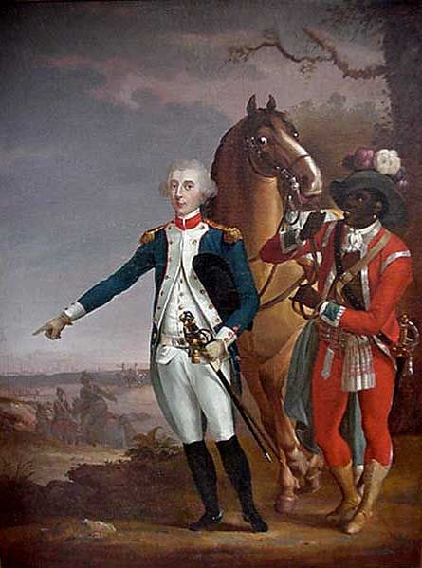
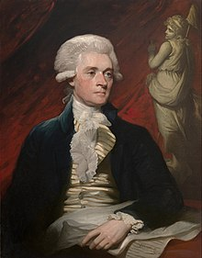
Situer un acteur dans son contexte et préciser son rôle dans la période considérée. Exemple : La Fayette ou Jefferson

Slide 45
Proposition 3 :

Slide 46
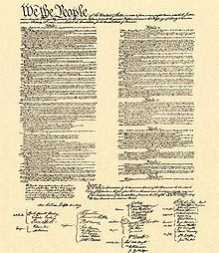
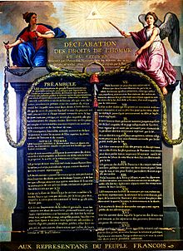
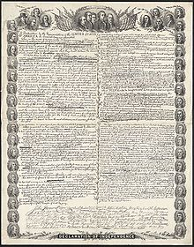
Dégager le sens et l’intérêt de l’un des textes patrimoniaux de la période : étude comparative de quelques articles de la Déclaration solennelle de 1776 ou de la Constitution de 1787 et de la DDHC de 1789.
Notes:
Plusieurs textes concernés :
Déclaration d’indépendance des États-Unis d’Amérique
Constitution des États-Unis d’Amérique
Déclaration des Droits de l’homme et du citoyen
Etape 1 : Etude collective d’un des textes
Etape 2 : Autre texte : Etude par les élèves d’un autre texte en autonomie avec relevé des similitudes et divergences.

Slide 47
Séance 5 : Evaluation et re-médiation 1h30 à 2h00

Slide 48
Exercices d’évaluations possibles :

Slide 49
Questions sur les notions et mots-clés

Slide 50
Compléter une partie de la frise chronologique

Slide 51
Raconter l’une des trois révolutions à partir : - d’une liste de mots-clés, de dates ; - de quelques documents iconographiques (tableaux de batailles, portraits d’acteurs de ces révolutions); - d’une série de tableaux ; - d’un schéma ou d’une carte mentale.

Slide 52
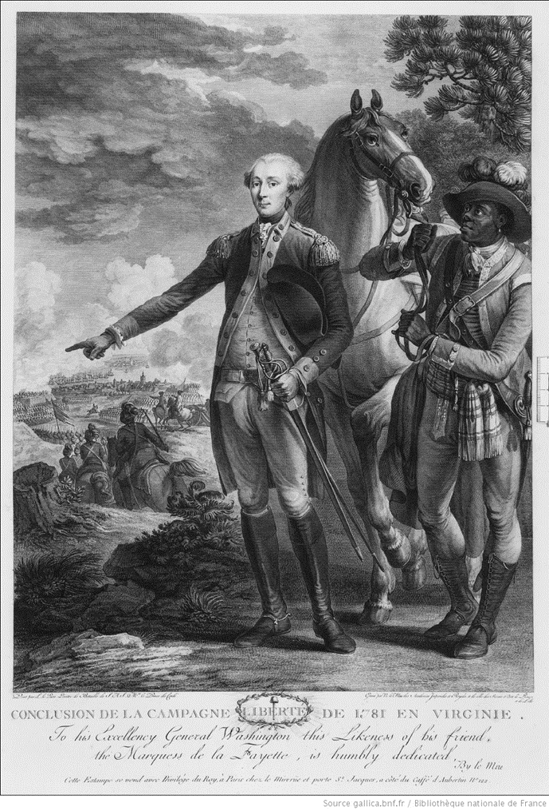
« Conclusion de la campagne de 1781 en Virginie » par Jean-Baptiste Le Paon, 1783
Gilbert du Motier, marquis de La Fayette avec son esclave noir Armistead (affranchi par la suite) lors de la bataille de Yorkstown en 1781. Estampe.
Vous êtes Armistead, l’esclave de La Fayette, faites le récit du rôle de votre maître durant les Révolutions américaine et française.
Notes:
Au milieu de la marge, le mot "LIBERTE" surmonté d'un bonnet phrygien, au centre d'une auréole rayonnante entourée d'une couronne de lauriers.
Quel a été le rôle de La Fayette durant les Révolutions américaine et Française ?

Slide 53
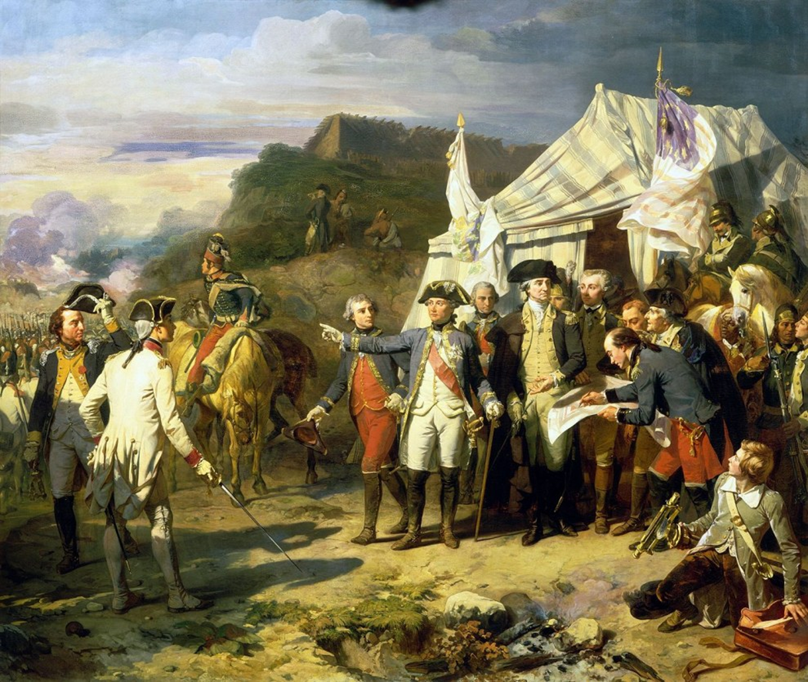
Tableau du siège de Yorktown en octobre 1781
par le peintre français Louis-Charles Couder, 1836
Compétence : contextualiser
Capacités :
- Situer un événement dans son contexte pour l’expliquer
- Situer un acteur majeur dans un contexte pour préciser son rôle.
Exemple : Montrer la résonnance européenne de la Révolution américaine et l’implication des Européens dans le conflit : des Français soutiennent le combat des insurgés américains.

Slide 54
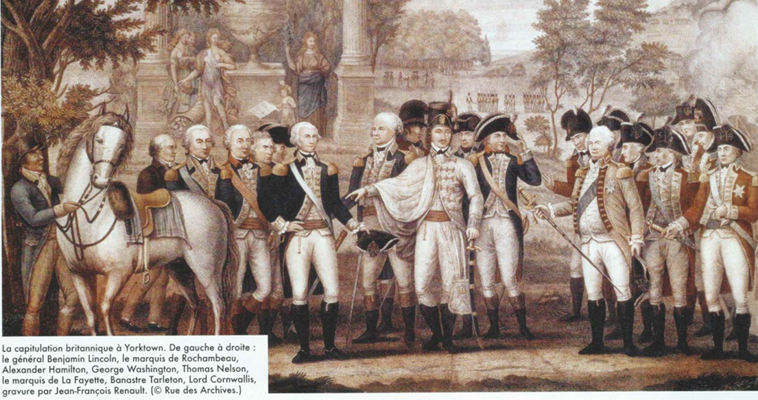

Slide 55
Quelques documents utilisables

Slide 56
Proposition d’activité en accroche ou
en synthèse :
Analyse de l’œuvre Slave Auction (« Vente aux enchères d'esclaves »), de J.-M. Basquiat, 1982, Centre Pompidou, Paris.
Voir diaporama et fiche élève

Slide 57
Howard Zinn, Une histoire populaire des Etats-Unis de 1492 à nos jours, Agone, 2002
« Comprendre la traite négrière atlantique », SCEREN, CRDP Aquitaine, 2009
« La France noire, du XVIIème siècle à aujourd’hui », Numéro 457 de L’Histoire, mars 2019
« La Révolution française, Dix années qui ont changé le monde », Les Collections de l’Histoire, N°60, juillet-septembre 2013
« Révolution française, nouveaux regards », Supplément « Formation de formateurs », Rendez-vous de l’Histoire, éditions Canopé, octobre 2014
« La fin des empires coloniaux, de Jefferson à Mandela », Les Collections de l’Histoire, N°49, octobre-décembre 2010
« La République de Machiavel à Mona Ozouf », », Numéro 430 de L’Histoire, décembre 2016
" Treizes états unis contre la tutelle britannique", L'Histoire des révolutions, Le Monde-La vie Hors-série, 2018
"Treize colonies en colère créent les Etats-Unis", L'Histoire des Amériques, Le Monde-La vie Hors-série, 2018
"1776, La première révolution", Atlas des Amériques, Les Atlas de l'Histoire, L'Histoire n°376, mai 2012

